Slide 1
Actividad 4 Línea del tiempo
Trabajo de unidad
Saltillo Coahuila
26 de Abril del 2021

Slide 2
ESCUELA NORMAL DE EDUCACIÓN PREESCOLAR
LICENCIATURA EN EDUCACIÓN PREESCOLAR
CICLO ESCOLAR 2020 – 2021
CURSO:
BASES LEGALES Y NORMATIVAS DE LA EDUCACIÓN BÁSICA
MAESTRO:
ARTURO FLORES RODRIGUEZ
ALUMNA:
KATYA QUINTANA RANGEL #13
GRADO Y SECCIÓN:
3°B
Unidad l
La educación como derecho: principios filosóficos, legales, normativos y éticos.

Slide 3
El artículo tercero constitucional de 1857:
“ La enseñanza es libre. La ley determinará qué profesiones necesitan título para su ejercicio, y con qué requisitos se deben espedir (sic)”. (Constitución Federal de los Estados Unidos Mexicanos, 1857, Artículo 3)
Nació dentro de las reformas que tenían como finalidad erradicar ideas caducas sobre las colonias y construir un estado jurídico-político modernizado de acuerdo a la corriente liberal que se daba en ese entonces con Juárez.
A partir de aquí fueron sucediendo los siguientes acontecimientos:

Slide 4
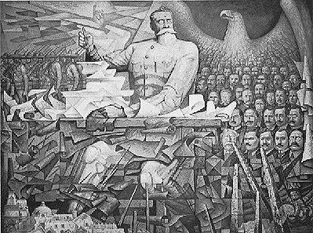
1917
La post- revolución
Principales cambios: Educación libre y gratuita
Aspectos sociales: Esperanza en la población junto con las conquistas de derechos sociales agrarios y laborales. Posibilidad de movilidad extranjera. Exigencias sociales postrevolución
Recomendaciones en el sistema educativo: prohíbe la impartición de la enseñanza por parte del clero. Se elimina la obligatoriedad de asistencia a la institución. Separación iglesia- estado. Permite a los padres elegir libremente lo que desean brindar a sus hijos en cuanto a educación

Slide 5
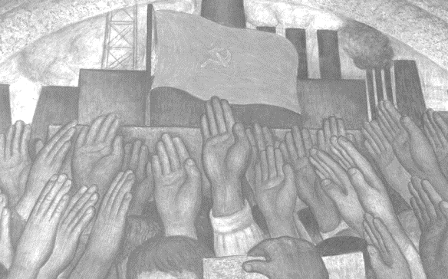
1934
pensamiento socialista
Principales cambios: Desarrolla el concepto de libertad con tintes socialistas. Perspectiva de transformación del pensamiento
Aspectos sociales: La iglesia se separa cada vez más de los asuntos del gobierno. La sociedad se involucra al nuevo pensamiento para el progreso de la nación.
Recomendaciones en el sistema educativo: Excluye la religión, el fanatismo y los prejuicios de la educación. Se enfoca en ofrecer una educación racional y con pensamiento lógico. Se busca la veracidad de las cosas. Orientación científica y pedagógica al trabajo escolar.

Slide 6
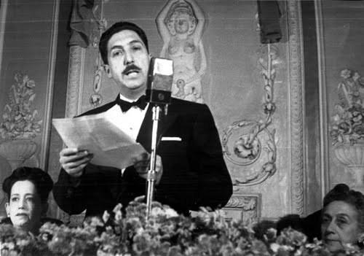
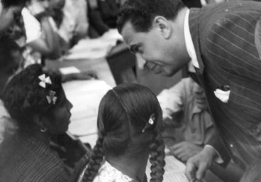
1946
Positivismo educativo
Principales cambios: Lucha contra la ignorancia. Da pie a la libertad de creencias. Sin ser hostil ni exclusiva, la educación será nacional
Aspectos sociales: Fomento de amor a la patria. Solidaridad internacional. Constante mejoramiento económico, social y cultural. Se cultiva el aprecio a la dignidad e integridad humana evitando privilegios de razas, grupos, sexos, etc.
Recomendaciones en el sistema educativo: La educación desarrollará todas las facultades del ser humano de manera armónica. Positivísimo educativo.

Slide 7
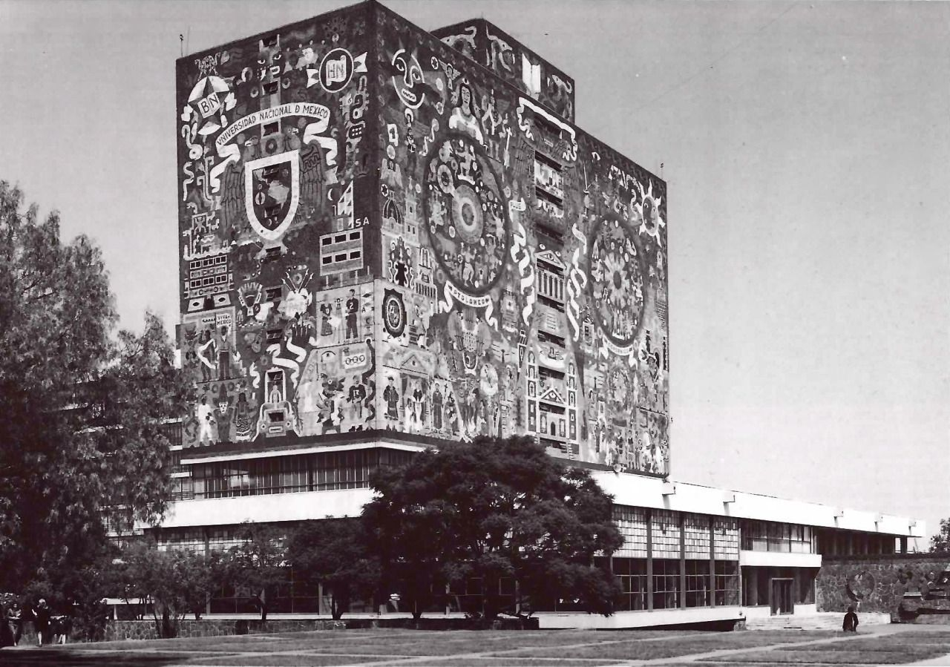
1980
Autonomía universitaria
Principales cambios: Un gobierno dentro de las universidades
Aspectos sociales: Apertura al interés general, se busca el incremento de la cultura. Se otorga identidad cultural a los alumnos de las universidades
Recomendaciones en el sistema educativo: Autonomía en educación superior. Libertad para la investigación a los docentes. Respeto y acato a la ley federal del trabajo para personal académico. Se brindan recursos económicos y normativos para el manejo equitativo de las instituciones educativas.

Slide 8
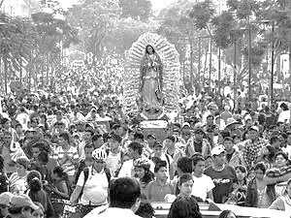
1992
Erradicación de la ignorancia
Principales cambios: Se puntualiza la laicidad y el criterio científico. Abolición de prejuicios.
Aspectos sociales: Se lucha contra la ignorancia y los efectos que ha tenido en la población durante el siglo. Mejora en la convivencia humana. Derecho a la participación pública o privada de ceremonias, devociones o actos de culto siempre y cuando no constituyan delito. Descentralización educativa.

Slide 9
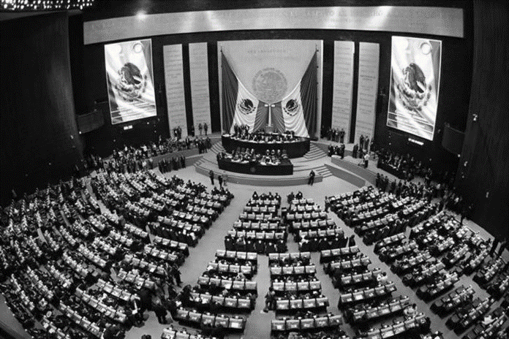
1993
La lucha ideológica
Principales cambios: Se anula el liberalismo. Centralización de facultades educativas.
Aspectos sociales: Ya no se habla de religión oficial del estado y se orienta al laicismo. Fomenta la paz. La población aprovecha la educación para desarrollar su identidad y características acorde a su entorno. Lucha de liberales y conservadores por el control ideológico.
Recomendaciones en el sistema educativo: Se preocupa por atender las características del contexto de los alumnos. Acceso gratuito a la educación para todos los ciudadanos. Se continua con el federalismo solo si los planes de estudio atienden realidades concretas de los educandos. Educación privada sujeta a planes y programas.

Slide 10
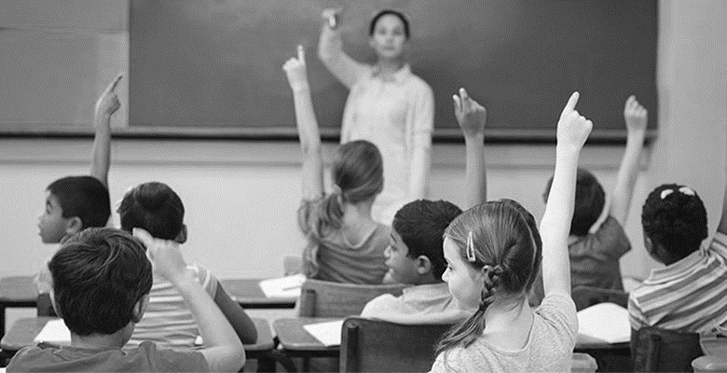
2002
La modernización
Principales cambios: Educación preescolar se vuelve obligatoria.
Aspectos sociales: se busca transformar al individuo y a la sociedad. Fortalecimiento y difusión de la cultura. México se hace parte de la dependencia económica del extranjero.
Recomendaciones en el sistema educativo: atender y promover todos los tipos y modalidades educativos. Apoyo a la investigación científica y tecnológica.

Slide 11
2011
Respeto a los derechos humanos
Principales cambios: Énfasis en los derechos humanos. Se promueven valores como la honestidad. Se establecen los derechos humanos en el sistema penitenciario mexicano.
Aspectos sociales: incorporación de tratados internacionales como derechos constitucionales. Obligación de las autoridades de regirse por el principio pro- personal, buscando siempre favorecer al individuo. Obligación de las autoridades a promover, respetar, proteger y garantizar los derechos humanos.
Recomendaciones en el sistema educativo: Se da comienzo a la mejora continua del proceso de enseñanza- aprendizaje.

Slide 12
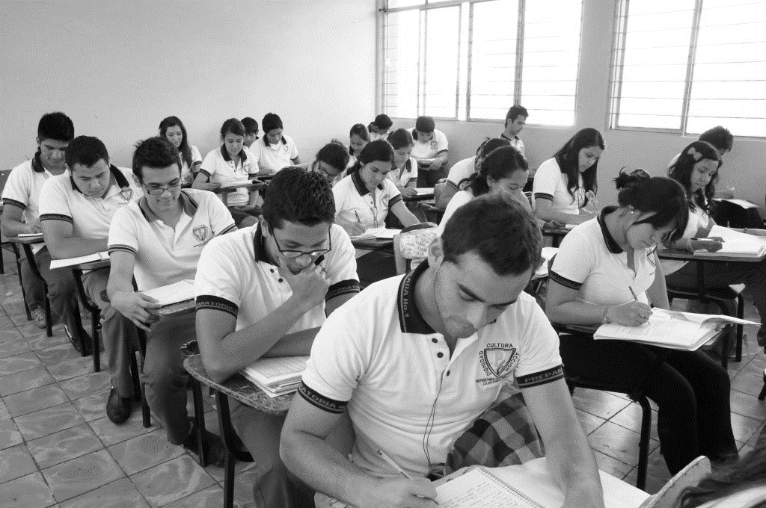
2012
Cambios
Principales cambios: Obligatoriedad en la educación media superior. Fortalecer el respeto por la diversidad cultural.
Aspectos sociales: Enrique Peña Nieto como presidente electo del PRI.
Recomendaciones en el sistema educativo: se hace obligatoria la educación media superior.

Slide 13
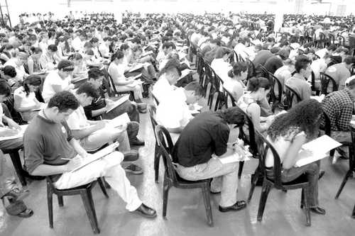
2013
Evaluación educativa
Principales cambios: Educación nacional. Institución para evaluar desempeños en la educación básica. Principio de democracia. Principio de respeto
Aspectos sociales: Se eligen integrantes de la cámara de senadores con capacidad y experiencia con un cargo no mayor a 14 años.
Recomendaciones en el sistema educativo: la educación será especializada en trabajar la convivencia entre iguales y fomentará el respeto de todos evitando los privilegios. Se crea el Sistema Nacional de Evaluación Educativa para evaluar calidad, desempeño y resultados.

Slide 14
2019
ACTUALIZACIÓN
Principales cambios: Corresponde al estado la rectoría de la educación. Educación vista como garantía y no como privilegio
Aspectos sociales: Gobierno del presidente Andrés Manuel López Obrador (actual). Enfoque humanista e igualitario. Se reconoce la contribución en la sociedad por parte de los maestros, siendo considerados como agentes fundamentales de los procesos educativos.
Recomendaciones en el sistema educativo: El estado es responsable de concientizar sobre la importancia de la educación inicial. Educación laica, obligatoria, universal, inclusiva, pública, gratuita. Importancia a la educación inicial. La admisión, promoción y reconocimiento estarán mediadas por un proceso de selección. Los planes y programas de estudio tendrán perspectiva de género y orientación integral incluyendo el conocimiento de las ciencias y humanidades como: estilos de vida saludables, cuidado del medio ambiente, las lenguas indígenas de nuestro país, educación sexual y reproductiva.

Slide 15
Bibliografía
http://www.diputados.gob.mx/biblioteca/bibdig/const_mex/const_1857.pdf
http://www.diputados.gob.mx/LeyesBiblio/ref/cpeum_per.htm
Constitución Federal de los Estados Unidos Mexicanos [Const]. Art. 3. Febrero de 1857. (México) Obtenido de: http://www.ordenjuridico.gob.mx/Constitucion/1857.pdf
Constitución Política de los Estados Unidos Mexicanos [Const]. Art. 3. 13 de Diciembre de 1934. (México) Obtenido de: http://www.diputados.gob.mx/LeyesBiblio/ref/dof/CPEUM_ref_020_13dic34_ima.pdf

Slide 16
Aspecto | 10 | 9 | 8 | 7 | 6 | 5
Profundización del tema. | Descripción clara y sustancial del tema y muy buena cantidad de detalles. | Descripción clara y sustancial del tema y buena cantidad de detalles. | Descripción clara del tema y suficiente cantidad de detalles. | Descripción ambigua del tema, algunos detalles que no clarifican el tema. | Descripción ambigua del tema, no se clarifican detalles del el tema. | Descripción incorrecta del tema, sin detalles significativos o escasos.
Conceptualización de sucesos. | El estudiante describe el 100 % de los eventos en la línea de tiempo y Los hechos descritos son precisos en todos los eventos incluidos. | El estudiante describe el 90 % de los eventos en la línea de tiempo y Los hechos descritos son precisos en todos los eventos incluidos. | El estudiante describe el 80 % de los eventos en la línea de tiempo y los hechos descritos son precisos en casi todos los eventos incluidos. | El estudiante describe el 80 % de los eventos en la línea de tiempo y los hechos descritos son precisos en casi todos los eventos incluidos. | El estudiante puede describir algunos eventos en la línea de tiempo pero una buena parte de los hechos descritos son imprecisos. | El estudiante describir algunos eventos en la línea de tiempo pero muchos de los hechos descritos son imprecisos.
Calidad de contenidos. | Incluye los eventos importantes e interesantes. Todos los detalles relevantes están incluidos, la redacción es correcta y comprensible. | Incluye los eventos importantes e interesantes. Casi todos los detalles relevantes están incluidos, la redacción es correcta y comprensible. | La mayoría de los eventos incluidos son importantes e interesantes. Se omite uno o dos eventos principales. la comprensión de la información es complicada por falta o exceso de la misma. | La mayoría de los eventos incluidos son importantes e interesantes. Sólo se omite tres o cuatro eventos principales. la comprensión de la información es deficiente por falta o exceso de la misma. | Algunos eventos incluidos son triviales y la mayor parte delos eventos relevantes se omiten, no hay lectura comprensible de la información presentada sobre el tema. | La mayoría de los eventos incluidos son triviales y la mayor parte delos eventos relevantes se omiten, no hay lectura comprensible de la información presentada sobre el tema.
Aclaración sobre el tema. | Tema excelentemente organizado y claramente presentado así como de fácil seguimiento. | Tema muy bien organizado y presentado así como de fácil seguimiento. | Tema bien organizado y presentado, presenta algunas dificultades de seguimiento. | Tema bien focalizado, pero no suficientemente organizado. | Tema regularmente focalizado, pero no suficientemente organizado. | Tema impreciso y poco claro, sin coherencia entre las partes que lo componen.
Calidad del diseño. | Línea de tiempo sobresaliente y atractivo que cumple con los criterios de diseño de claridad y legibilidad. | Línea de tiempo atractiva que cumple con los criterios de claridad y legibilidad. | Línea de tiempo poco atractiva que cumple medianamente con los criterios de claridad y legibilidad. | Línea de tiempo simple que cumple medianamente con los criterios de claridad y legibilidad. | Línea de tiempo mal planteada que no cumple deficientemente con los criterios de claridad y legibilidad. | Línea de tiempo mal planteada que no cumple con los criterios de diseño claridad y legibilidad.
Lectura | En la línea de tiempo se facilita la lectura. La complementación de la información en cada evento es excelente. | En la línea de tiempo se facilita la lectura. La complementación de la información en cada evento es muy buena. | En la línea de tiempo se facilita la lectura. Hay poca complementación de la información en cada evento. | La línea de tiempo no permite una lectura ágil y comprensible hay poca complementación de la información en cada evento. | La línea de tiempo no permite una lectura ágil y comprensible hay muy poca complementación de la información en cada evento. | La línea de tiempo no facilita la lectura ágil y comprensible falta complementación de la información en cada evento.
Elementos propios de la Línea tiempo | Cuenta con una fecha de inicio y una fecha final, las escalas son proporcionales y cada evento ha sido representado con una frase o imagen que dan una clara idea del evento en cuestión. | Cuenta con una fecha de inicio y una fecha final, las escalas no son proporcionales y cada evento ha sido representado con una frase o imagen del evento en cuestión. | Cuenta con fecha de inicio y una fecha final, las escalas son proporcionales pero los eventos no han sido acompañados de frases o imágenes que ejemplifiquen el evento en cuestión. | Cuenta con fecha de inicio y una fecha final, las escalas no son proporcionales pero los eventos no han sido acompañados de frases o imágenes que ejemplifiquen el evento en cuestión. | No hay fecha de inicio o fecha final, algunas escalas de tiempo donde se marquen eventos importantes y las imágenes o frases no son coherentes con el tema en cuestión. | No hay fecha de inicio o fecha final, sin escalas de tiempo donde se marquen eventos importantes y las imágenes o frases no son coherentes con el tema en cuestión.
Presentación de la línea de Tiempo | La selección de los colores y la tipografía usada fueron atractivas y permiten una correcta visualización de la línea de tiempo. | La selección de los colores y la tipografía usada permiten una correcta visualización de la línea de tiempo pero fueron poco atractivas. | Los colores y la tipografía usada permiten una correcta visualización de la línea de tiempo. | Los colores y la tipografía usada dificultan permiten una correcta visualización de la línea de tiempo. | Los colores y la tipografía usada no permiten una correcta visualización de la línea de tiempo. | Se abusó del uso de colores y tipografías.
Ortografía y redacción. | Sin errores | 1-2 errores | 3-4 errores | 5 errores | 6 errores | 7 o más errores

